Slide 1

Par Aizkraukles novada teritorijas plānojuma 2.redakcijas un Vides pārskata projekta nodošanu publiskai apspriešanai
un institūciju atzinumu saņemšanai
2026.gada 16.aprīlī
Aizkraukles novada pašvaldības Attīstības nodaļa

Slide 2
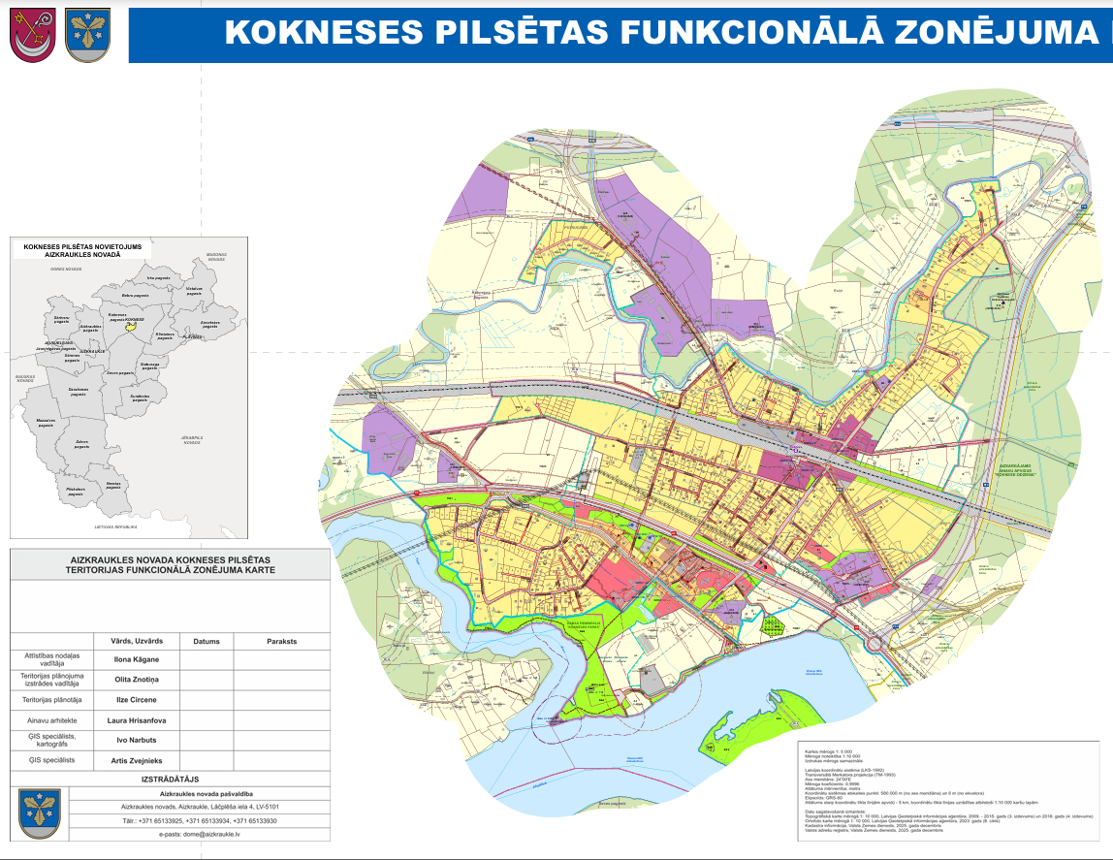
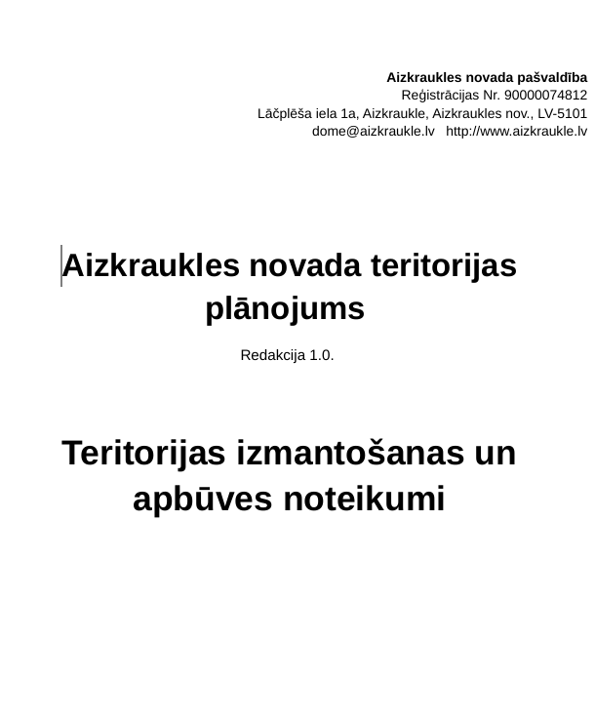
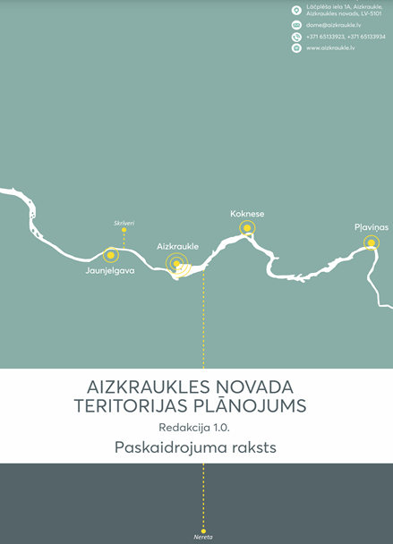
Aizkraukles novada dome 2026. gada 26. februārī pieņēma lēmumu par Aizkraukles novada teritorijas plānojuma 1. redakcijas pilnveidošanu atbilstoši publiskās apspriešanas rezultātiem un institūciju atzinumiem.
Teritorijas plānojuma 1. redakcija tika pilnveidota atbilstoši:
  Institūciju atzinumiem (kopā saņemti 28 atzinumi
  Iedzīvotāju priekšlikumiem (36 rakstiski priekšlikumi )
  Pašvaldības darbinieku pamanītajām neprecizitātēm (kapu nosaukumi, nelieli precizējumi TIAN)
2026.gada 16.aprīlī
Aizkraukles novada pašvaldības Attīstības nodaļa

Slide 3
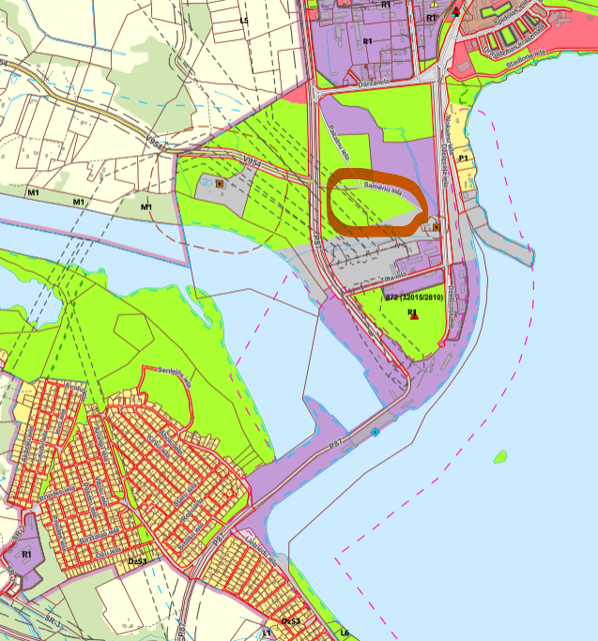
Kopumā no teritorijas plānojuma 32 darba uzdevumā minētajām institūcijām tika saņemti 28 atzinumi.
  Aizsardzības ministrija - svītrot valsts aizsardzības objektu uzskaitījumu Paskaidrojuma raksta 68. lpp., tā vietā iekļaujot vispārīgu informāciju par šāda veida objektu esamību novadā.
  Latvenergo – mainīt funkcionālo zonējumu no Dabas apstādījumu teritorijas uz Tehniskās apbūves teritoriju.
  Latvijas vēja parki – pārskatīt punktu, ka ainavu teritorijās nav atļauts uzstādīt vēja elektrostacijas un attīstīt vēja parkus.
  Dabas aizsardzības pārvalde – mainīt dzīvojamās apbūves teritoriju vietās, kur atrodas biotops Nogāžu un gravu meži 9180*, un kur apbūve nav atļauta ar citos normatīvajos aktos noteikto

Slide 4
Publiskās apsriešanas laikā pašvaldībā tika saņemti 36 rakstiski priekšlikumi. Lielākā daļa priekšlikumu saistīti ar:
    sarkanajām līnijām - kopā 9 un attiecas uz Mazo ielu, Gatves ielu un Mēness ielu);
    ainavu nosacījumu pārskatīšanu;
    funkcionālā zonējuma maiņu pie Gaismas ielas (Garās ielas tuvumā);
    1 km joslas noņemšana ap ciemiem, pilsētām

Slide 5
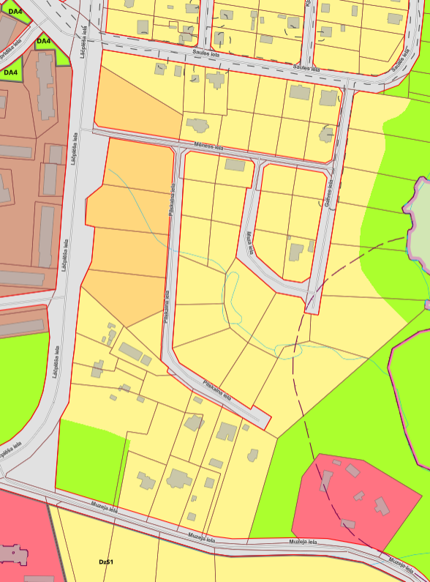
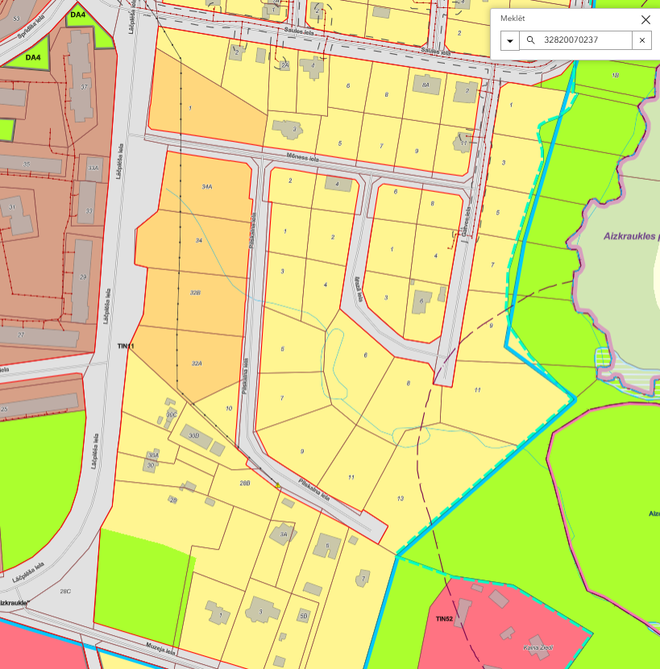
Pašvaldībā tika saņemti 36 rakstiski priekšlikumi. Lielākā daļa priekšlikumu saistīti ar:
    sarkanajām līnijām - kopā 9 un attiecas uz Mazo ielu, Gatves ielu un Mēness ielu);
KĀ BIJA
KĀ IR

Slide 6
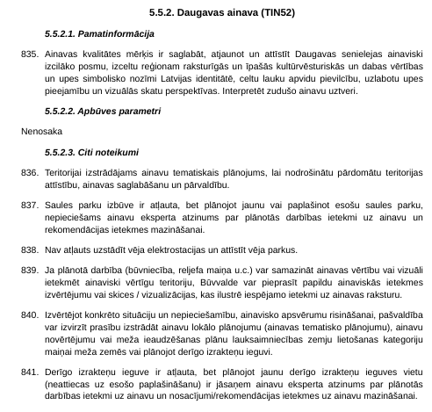
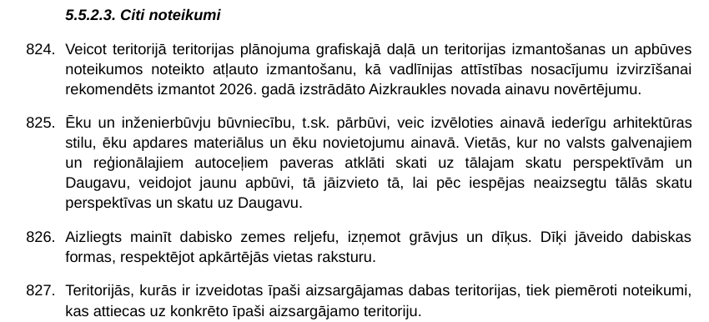
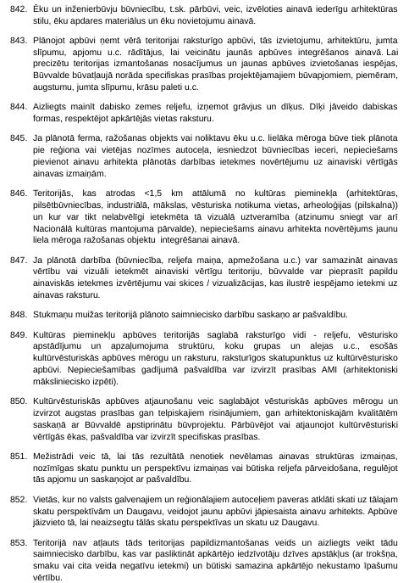
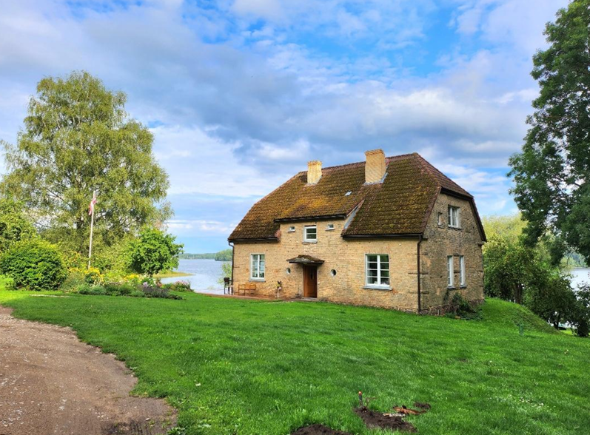
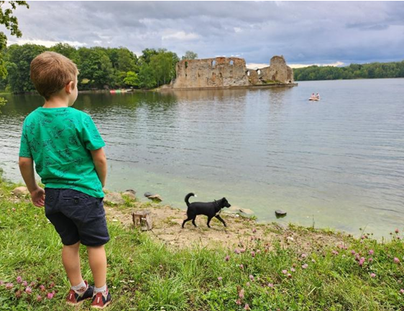
Pašvaldībā tika saņemti 36 rakstiski priekšlikumi. Lielākā daļa priekšlikumu saistīti ar:
    ainavu nosacījumu pārskatīšanu;
Daugavas ainavas piemērs
KĀ BIJA
KĀ IR

Slide 7
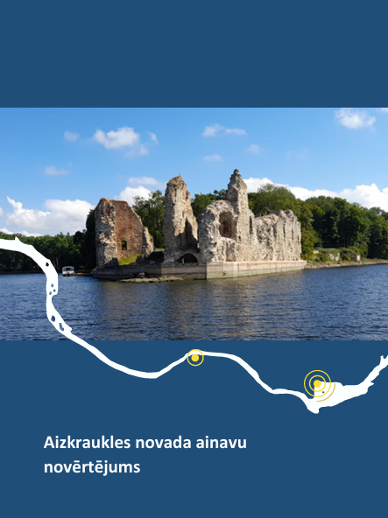
Pašvaldībā tika saņemti 36 rakstiski priekšlikumi. Lielākā daļa priekšlikumu saistīti ar:
    ainavu nosacījumu pārskatīšanu;
KĀ BIJA
KĀ IR

Slide 8
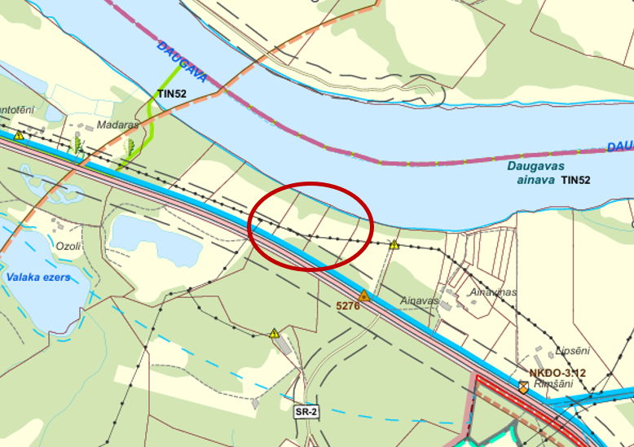
Pašvaldībā tika saņemti 36 rakstiski priekšlikumi. Lielākā daļa priekšlikumu saistīti ar:
    ainavu nosacījumu pārskatīšanu;

Slide 9
Pašvaldībā tika saņemti 36 rakstiski priekšlikumi. Lielākā daļa priekšlikumu saistīti ar:
    ainavu nosacījumu pārskatīšanu;
KĀ BIJA
KĀ IR

Slide 10
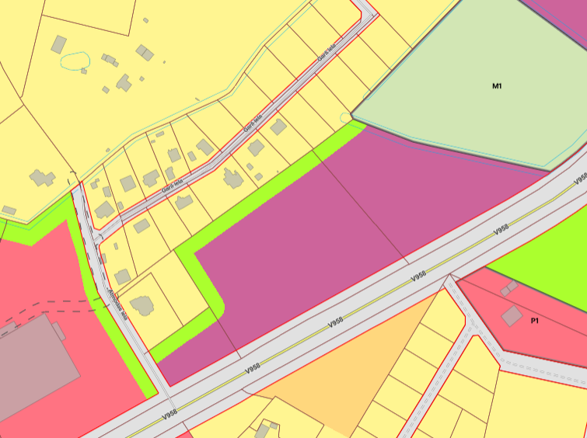
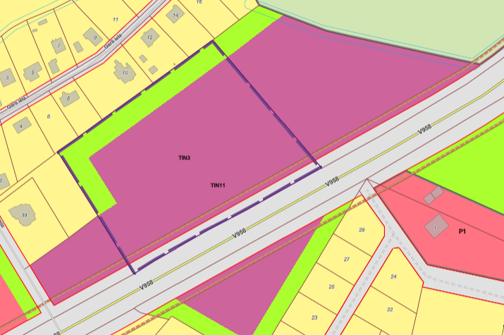
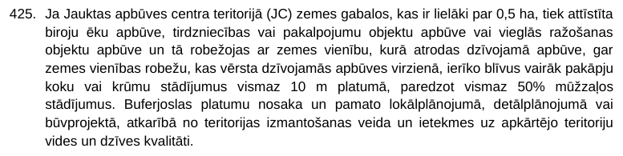
Pašvaldībā tika saņemti 36 rakstiski priekšlikumi. Lielākā daļa priekšlikumu saistīti ar:
    funkcionālā zonējuma maiņu pie Gaismas ielas (Garās ielas tuvumā)
    ;
KĀ BIJA
KĀ IR
Papildus: Noteikta detālplānojuma teritorija Noteikts brīvās zaļās teritorijas rādītājs 20% No 15 uz 20 metriem paplašināta zaļā zona Zaļā josla koriģēta, mazajā gabalā tā noņemta nost

Slide 11
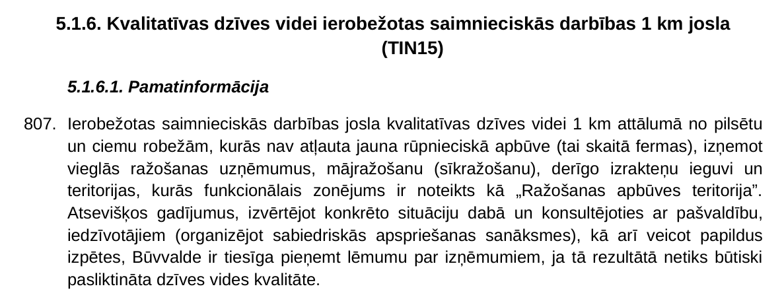
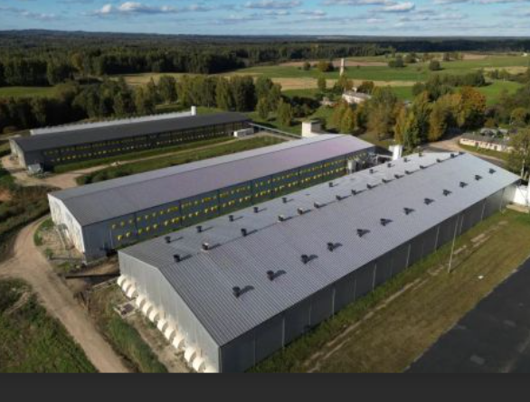
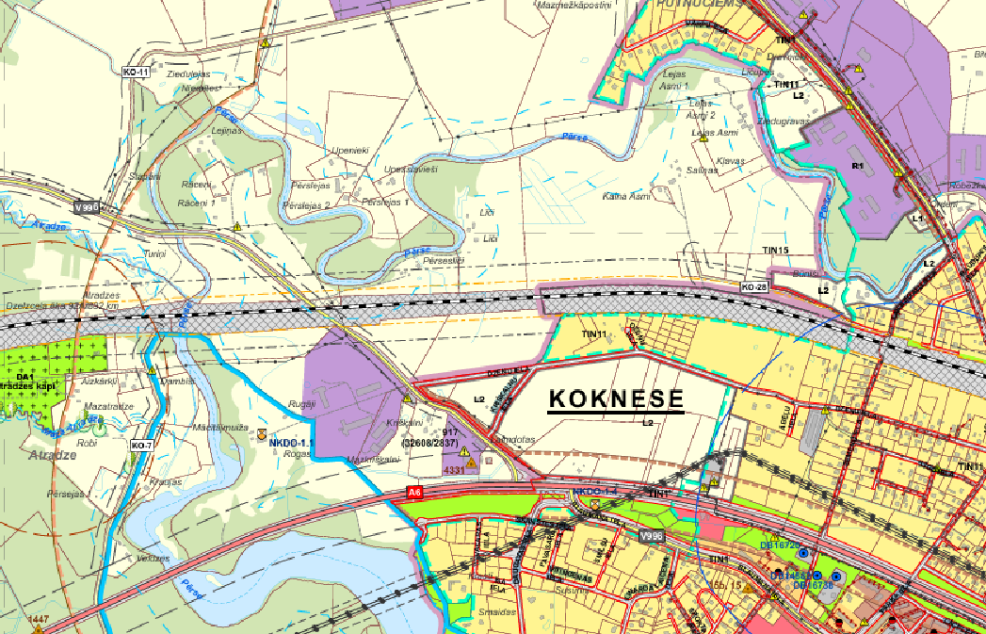
Pašvaldībā tika saņemti 36 rakstiski priekšlikumi.
1 km joslas noņemšana ap ciemiem, pilsētām;

Slide 12

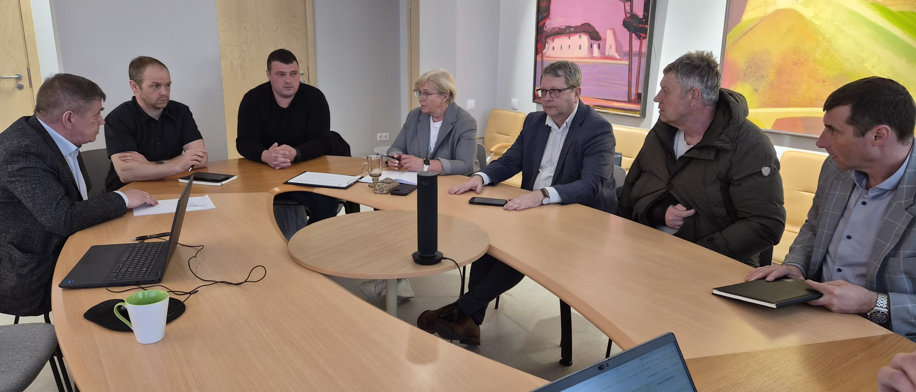
31.martā tika organizēta teritorijas plānojuma izstrādes konsultāciju pēcpusdiena, kuras mērķis bija iepazīstināt ikvienu interesentu ar sagatavotās teritorijas plānojuma 2. redakcijas darba redakcijas risinājumiem, lai, nepieciešamības gadījumā darba redakcijā vēl veiktu nepieciešamās korekcijas.
Uz konsultāciju pēcpusdienu ieradās 12 interesenti, un rezultātā tika veikti nelieli precizējumi

Slide 13
Ņemot vērā institūciju atzinumus un iedzīvotāju priekšlikumus, šobrīd ir sagatavota Aizkraukles novada teritorijas plānojuma 2.redakcija un Vides pārskata projekts tālākai nodošanai uz publisko apspriešanu
2026.gada 16.aprīlī
Aizkraukles novada pašvaldības Attīstības nodaļa

Slide 14
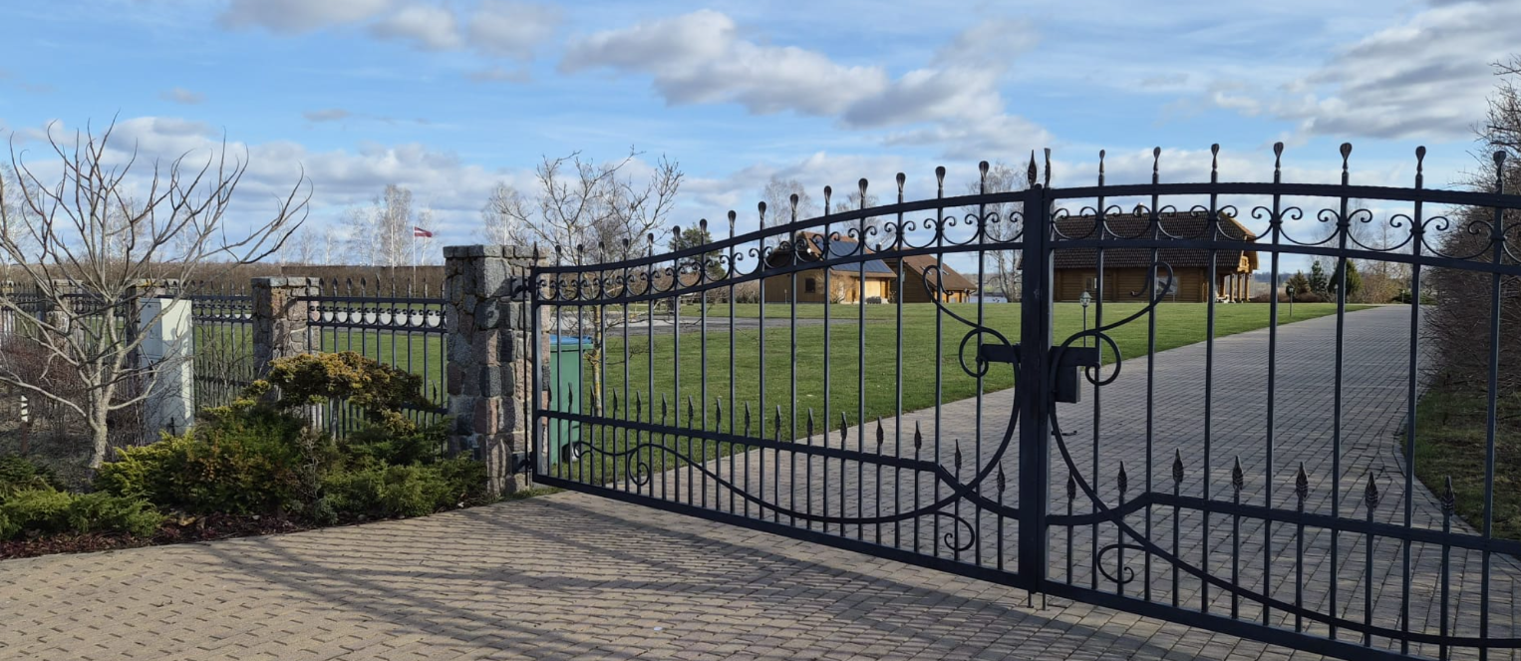
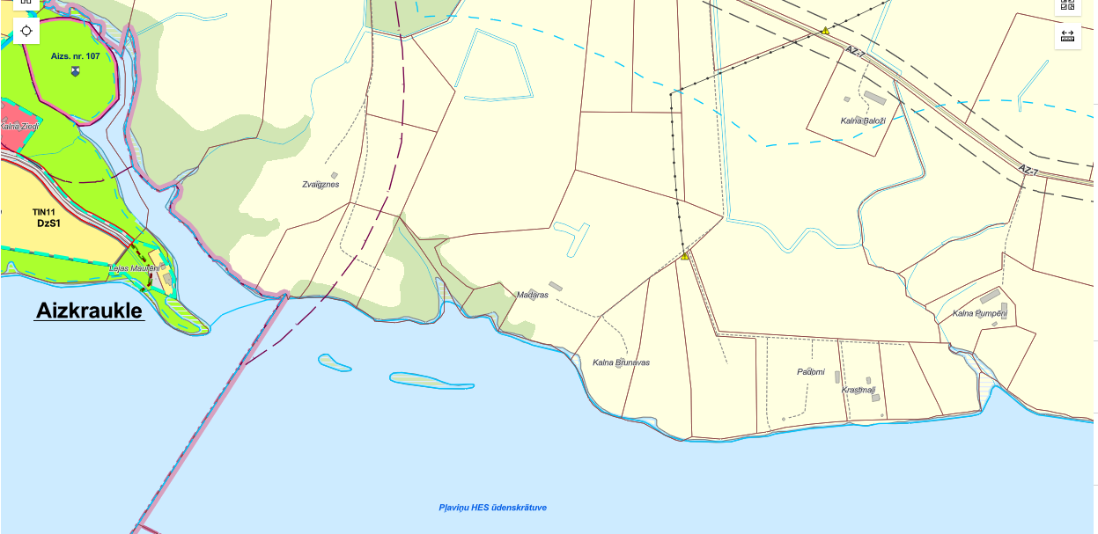
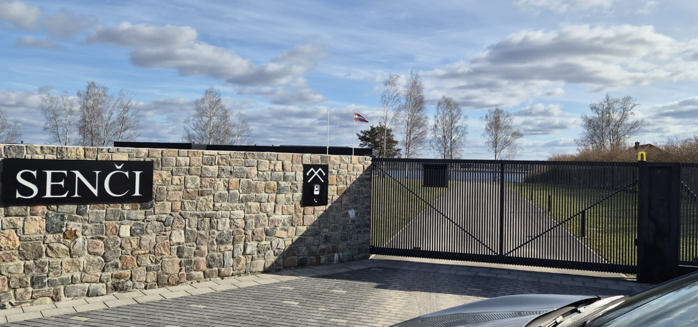
Pēdējo dienu aktuālie jautājumi:
Kā dod iespēju sadalīt zemes vienības apbūvei
2026.gada 16.aprīlī
Aizkraukles novada pašvaldības Attīstības nodaļa

Slide 15
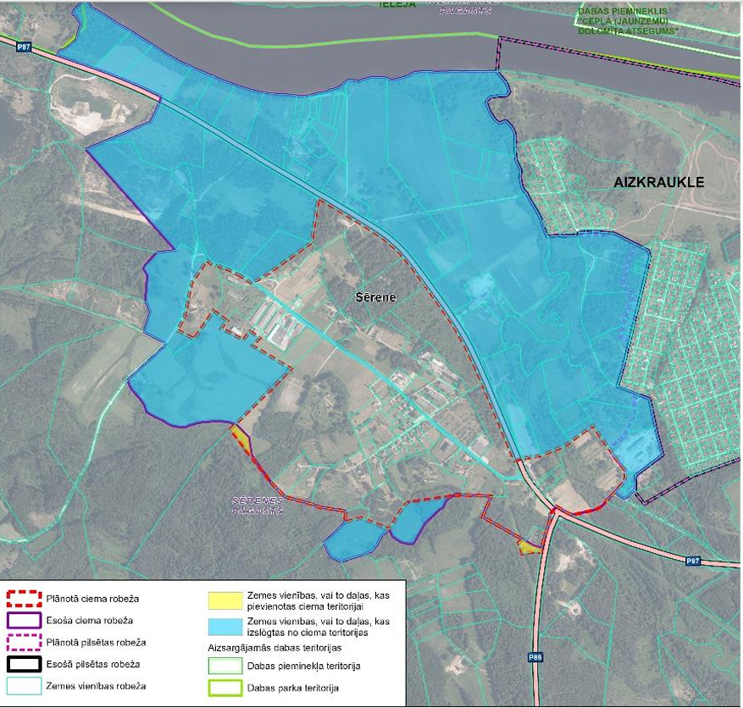
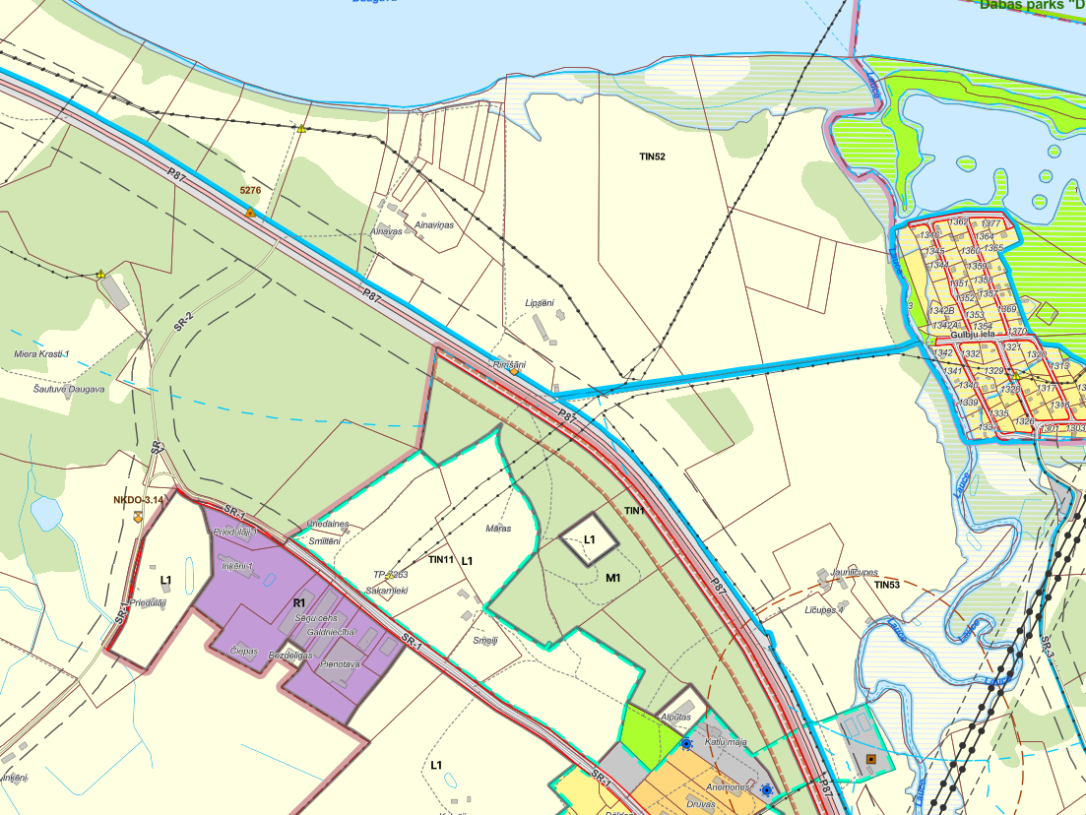
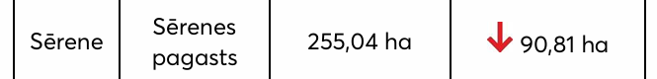
Pēdējo dienu aktuālie jautājumi:
Atjaunot Sērenes ciema iepriekš noteiktās robežas vai nē
– plusi un mīnusi
2026.gada 16.aprīlī
Aizkraukles novada pašvaldības Attīstības nodaļa

Slide 16
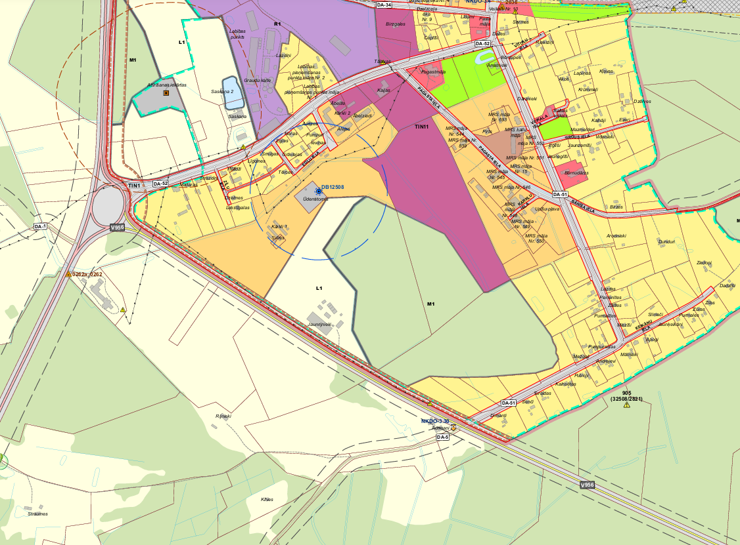
Pēdējo dienu aktuālie jautājumi:
Daudzeva – pašvaldības īpašumu attīstīšana

Slide 17
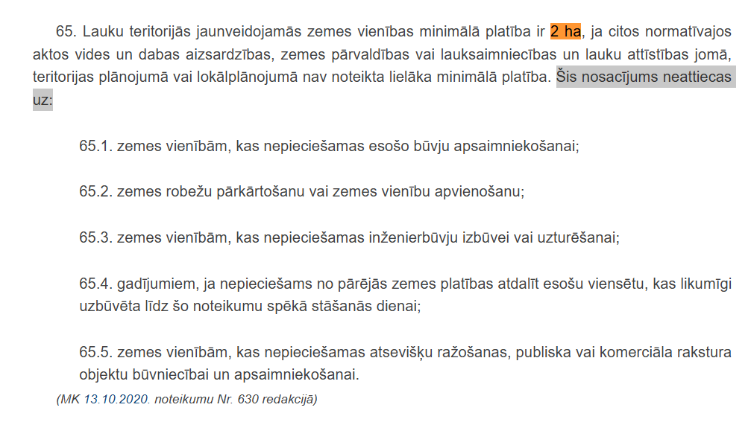
Pēdējo dienu aktuālie jautājumi:
Zemes dalīšana

Slide 18
Priekšlikums virzīt sagatavoto Aizkraukles novada teritorijas plānojuma 2.redakciju un Vides pārskata projektu nodošanai uz publisko apspriešanu
(3 nedēļas; 8.-29.maijs)
2026.gada 16.aprīlī
Aizkraukles novada pašvaldības Attīstības nodaļa

